Slide 1



BASES DE DATOS CON POSTGRESQL
SESIÓN 01:
Introducción a las bases de datos
Diseño de base de datos

Slide 2
Introducción a las bases de datos
¿Qué es una base de datos?
Tipos de bases de datos
Bases de datos relacionales
Bases de datos no relacionales

Slide 3

¿Qué es un base de datos? - Conceptos
Dato
Conjunto discreto, de factores objetivos sobre un hecho real
Es capaz de impactar sobre sus juicios de valor y comportamientos
Información
Conocimiento
Es útil para la acción

Slide 4
¿Qué es un base de datos? - Aplicaciones
Aerolíneas: Reservas, horarios
Telecomunicaciones: Registros de llamadas, uso de datos, generación de facturas mensuales, mantenimiento de saldo en tu celular.
Bancos y finanzas: Historial crediticio, transacciones bancarias.
Whatsapp: Almacenamiento de mensajes (encriptados), almacenamiento de tu ubicación real

Slide 5
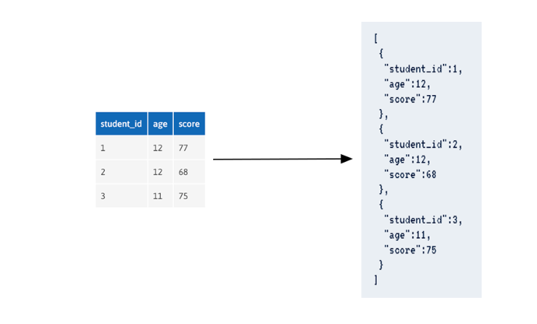
¿Qué es un base de datos? – Tipos de BD
Relacionales | No relacionales
Datos guardados en forma de tablas. | Datos guardados en documentos, llave-valor, etc.
Las diferentes tablas se relacionan mediante identificadores. | Los datos no se relacionan mediante identificadores, comúnmente se anidan.
Tiene una estructura más rígida a cambio de mayor robustez y mayor tolerancia a fallos. | Tiene una estructura más flexible, perfecta para cuando no se tiene muy claro lo que se quiere almacenar

Slide 6
¿Qué es un base de datos? – BD Relacionales
Se basan en el algebra relacional [Recurso]
Se guardan en tablas
Se consultan por medio de SQL (Structured Query Language)
Columna = atributo
Nombre | Apellido paterno | Edad | Sexo
John | Kelvin | 26 | M
Jesús | Sideral | 22 | M
Melissa | Paredes | 32 | F
Anya | Taylor | 26 | F
} Esquema
Fila = tupla

Slide 7
Diseño de bases de datos
Fases del diseño
Diagramas para el diseño lógico
Relaciones entre tablas
De uno a uno (1:1)
De uno a muchos (1:M)
De muchos a muchos (M:M)
Normalización

Slide 8
Diseño de bases de datos
El diseño de la base de datos es el proceso donde se modelan los datos y relaciones que tendrá nuestra base de datos, tiene 2 fases:
Diseño lógico: Decidir sobre el esquema de la base de datos. El diseño de la base de datos requiere que encontremos una "buena" colección de relaciones.
Decisión empresarial – ¿Qué atributos debemos registrar en la base de datos?
Decisión informática: ¿Qué esquemas de relación debemos tener y cómo se deben distribuir los atributos entre los diversos esquemas de relación?
Diseño físico: Decidir sobre el diseño físico de la base de datos

Slide 9
Diseño de bases de datos – Diseño lógico
Para poder realizar un buen diseño lógico de la base de datos es necesario tener en cuenta los objetivos de un diseño lógico:
Minimizar la redundancia de los datos.
Disminuir problemas de actualización de los datos en las tablas.
Proteger la integridad de datos.

Slide 10
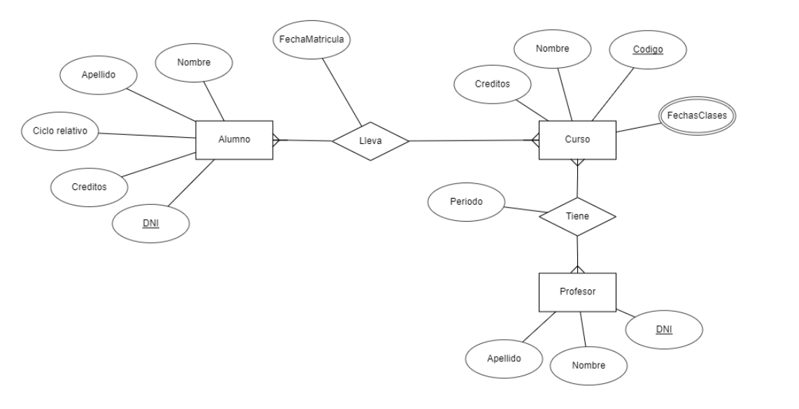
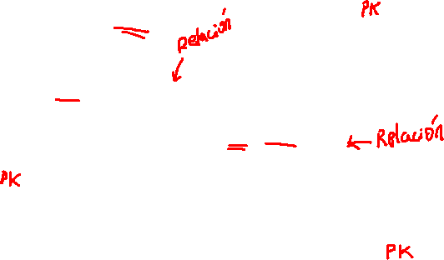
Diseño de bases de datos – Diseño lógico
Ejemplo de diseño lógico (Entidad-Relación)
Pagina para realizar diagramas: https://erdplus.com

Slide 11
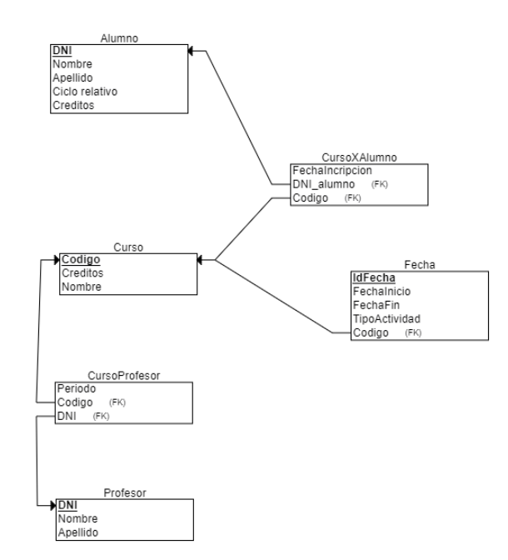
Diseño de bases de datos – Diseño lógico
Ejemplo de diseño lógico (Diagrama relacional)
Pagina para realizar diagramas: https://erdplus.com

Slide 12
Diseño de bases de datos – Keys
Primary Key
Una primary key o clave principal se usa para identificar de forma UNICA a la tabla, esta normalmente es generada por el motor de base de datos (SGBD o DBMS)
Foreign Key
Una Foreign key o clave foránea es una columna o grupo de columnas que proporciona un vinculo entre 2 tablas, esta foreign key normalmente es la llave primaria de otra tabla.

Slide 13
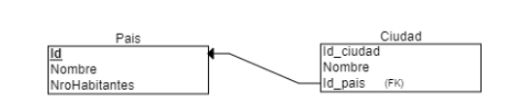
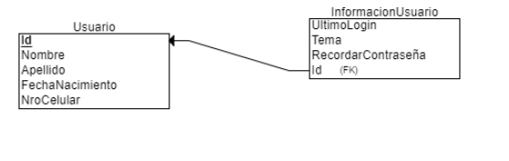
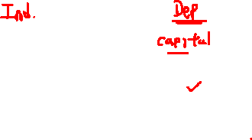
Diseño de bases de datos – Relación 1:1
Una relación 1:1 comúnmente se realiza para 2 casos principalmente:
Separación de tablas cambiantes y no cambiantes
Separación por significancia de las entidades

Slide 14
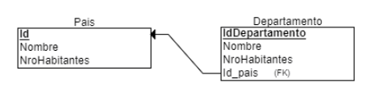
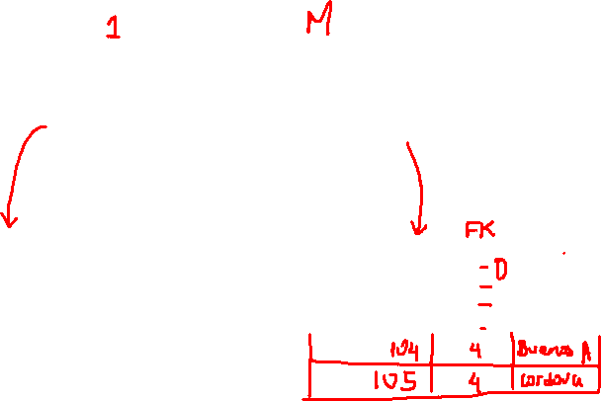
Diseño de bases de datos – Relación 1:M
Una relación 1:M es una de las relaciones mas comunes, para su tratamiento, se identifica que entidad depende de la otra y esta procede a llevar un campo que identifique que depende de la primera.
Ejemplo de País con departamento:

Slide 15
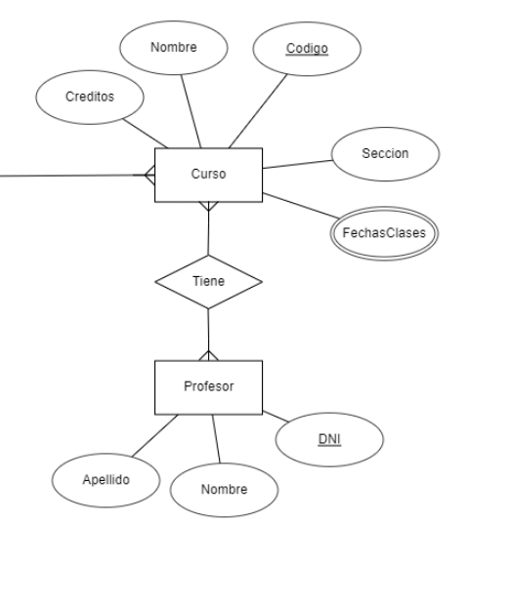
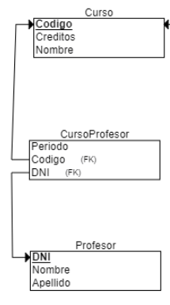

Diseño de bases de datos – Relación M:M
Una relación M:M junto con la relación 1:M son de las más comunes, la relación tiende a crear una nueva entidad o tabla con datos que nacen pertenecientes a la netamente a la relación.
Con un ejemplo de modelado de cursos que enseña un profesor en un colegio o universidad:

Slide 16
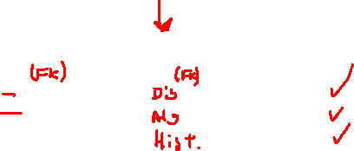
Diseño de bases de datos – Relación M:M
Siguiendo con el ejemplo, aplicándolo a tablas:

Slide 17
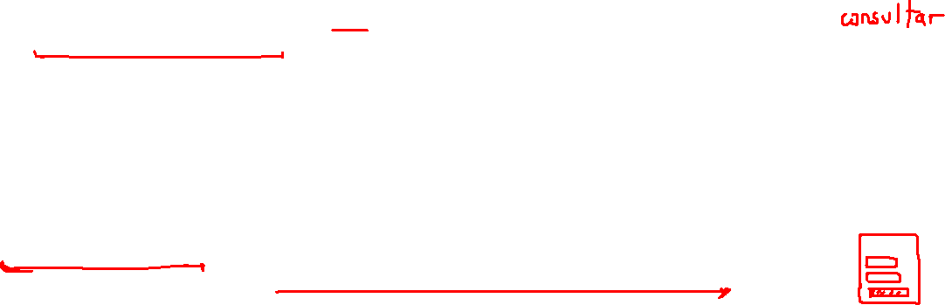
Diseño de bases de datos – Normalización
La normalización es el proceso donde se organizan los datos de la base de datos, con el fin de eliminar redundancia y dependencias inconsistentes.
Data redundante quita espacio en disco, crea problemas al tratar de mantener o migrar datos,
Dependencias inconsistentes también darán problemas cuando se quiera entender la estructura de la base de datos
Existen algunas reglas para la normalización de la base de datos, cada una de ellas se llama
“forma normal” entonces, la base de datos puede estar en primera, segunda o tercera forma normal.
Si bien esto es teórico, en casos del mundo real, se puede desnormalizar una tabla con fines de rendimiento, en tales casos se deben de prever los errores que estos podrían causar.
https://docs.microsoft.com/en-us/office/troubleshoot/access/database-normalization-description

Slide 18
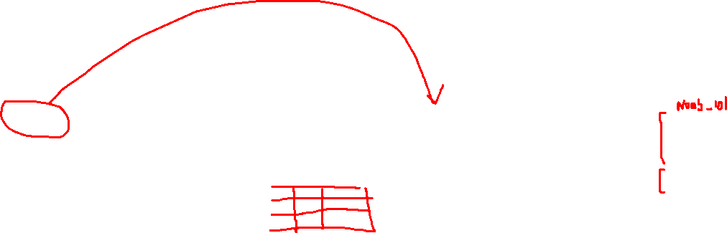
Diseño de bases de datos – Normalización
Primera forma normal:
No utilice varios campos en una sola tabla para almacenar datos similares, también se debe de mantener la atomicidad de los datos.
Por ejemplo en colores de un producto.
Para solucionarlo se hace una relación 1:M con los datos que se repiten.
https://docs.microsoft.com/en-us/office/troubleshoot/access/database-normalization-description

Slide 19
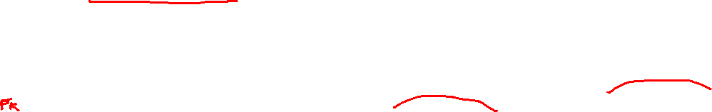
Diseño de bases de datos – Normalización
Segunda forma normal:
Para estar en segunda forma normal, debe de estar en primera forma normal y debe cumplir que
cada registro en una tabla no debe de depender de otra cosa que no sea la llave primaria o primary key de la misma (dependencia funcional), se debe de crear una tabla con los valores que no dependan de la llave primaria.
Si no existe la primary key todos sus atributos no tendrían sentido de existencia.
https://docs.microsoft.com/en-us/office/troubleshoot/access/database-normalization-description

Slide 20
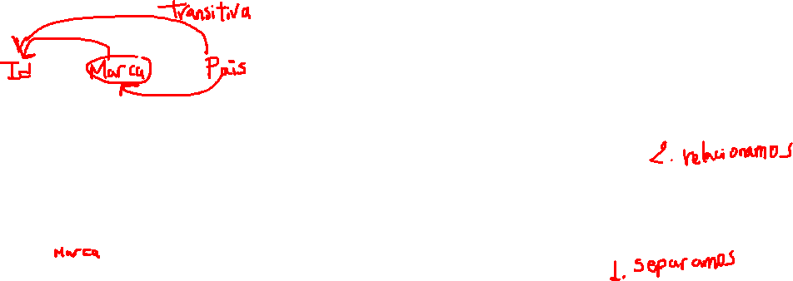
Diseño de bases de datos – Normalización
Tercera forma normal:
Para estar en tercera forma normal debe de estar en segunda forma normal, también todas las columnas no deben de tener una dependencia transitiva
https://docs.microsoft.com/en-us/office/troubleshoot/access/database-normalization-description

Slide 21

Vamos a poner en practica lo aprendido ☺

Slide 22
TEMAS EN LA SIGUIENTE SESIÓN
Introducción a PostgreSQL y sus aplicaciones
(Instalación de PostgreSQL)
Crear tablas
Modificar tablas
Eliminar tablas

Slide 23
GRACIAS !!!
David Yanccehuallpa
LinkedIn: https://www.linkedin.com/in/davidyanccehuallpa/
Correo: david.yanccehuallpa.q@uni.pe
Telegram/Whatsapp: +51 967675628

